Slide 1

SILOVANJE
Шифра презентације: П1350

Slide 2

SADRZAJ
Uspostavljanje kontakta sa zrtvom
Karakteristike ucinilaca
Karakteristike zrtava i viktimoloski odnos
Saznanje za izvrseno krivicno delo
Planiranje kriminalistickih radnji
Mere prvog zahvata I ostale operativno-takticke radnje
Specificnosti dokaznih radnji
Prevencija silovanja

Slide 3

Uspostavljanje kontakta sa zrtvom
Odnos izmedju ucinioca i zrtve
Prelazak na izvrsenje krivicnog dela i slamanje otpora zrtve
Kriminalisticka obrada mesta izvrsenja

Slide 4
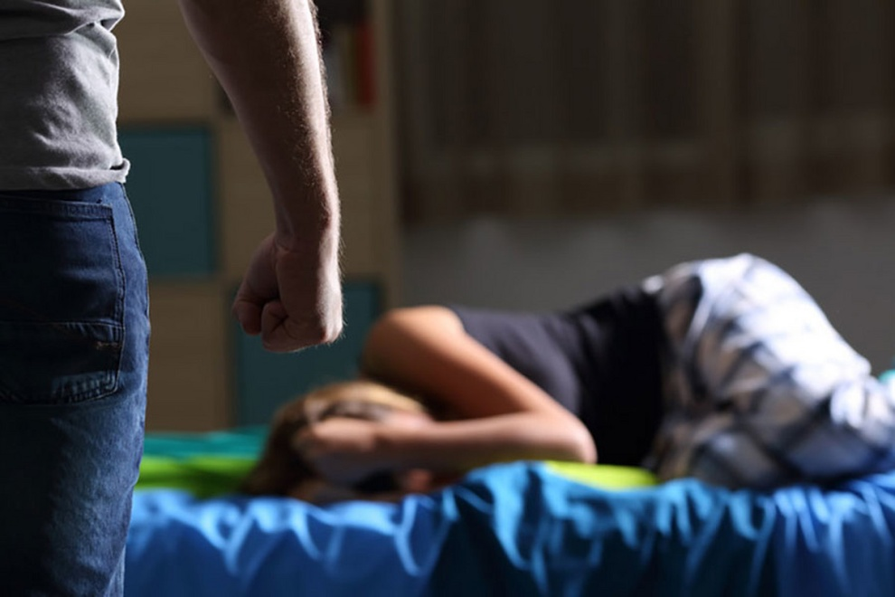
Karakteristike ucinilaca
Postoje dve grupe:
Izvrsioci koji su u osnovi psihicki i seksualno normalne licnosti
Motivi: primarno seksualni,ali je izrazena i potreba sa samodokazivanjem
2. Seksualno agresivni ucinioci koji nisu imali ranije kontakt sa zrtvom
Motivi: ostvarenje dominacije i primena sile nad zrtvom,tj.njenom ponizenju,psihickom i fizickom povredjivanju

Slide 5

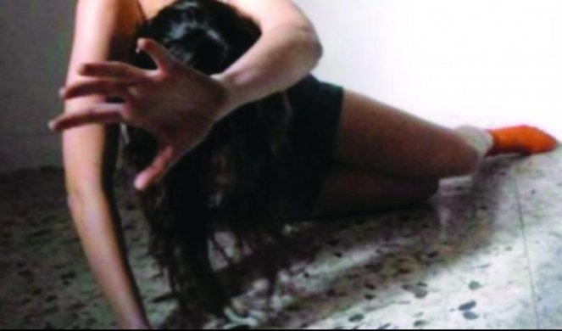
Karakteristike zrtava i viktimoloski odnos
Nastanak krivicnog dela najcesce se ogleda u nepromisljenom ponasanju (usamljenom kretanju mracnim ulicama,predgradjima…) cime sebe objektivno dovodi u situaciju da postane zrtva krivicnog dela.
Zenska osoba svojim aktivnim i pasivnim ponasanjem utice na pogresnu procenu ucinioca
Neurotski karakter.emotivna nestabilnost,nezadovoljstvo

Slide 6


Saznanje za izvrseno krivicno delo
Saznanje-prijava koju podnosi zrtva
Motivi za podnosenje laznih prijava: ljubomora,opravdanje za prevaru,opravdanje vanbracne trudnoce,opravdanje za polnu bolest,pokusaj primoravanja sklapanja braka
Broj neprijavljenih silovanja krece se od 50-90% u odnosu na stvaran broj
Razlozi u precutkivanju: osecaj stida,strah od osude,strah od svih neprijatnosti

Slide 7

Planiranje kriminalistickih radnji prilikom razotkrivanja i dokazivanja silovanja
Neka od osnovnih kriminalisticko-takticka pitanja su:
Gde je izvrseno silovanje?
Kada je izvrseno silovanje?
Da li je izvrseno upotrebom psihicke ili fizicke sile?
Da li na mestu zlocina postoje tragovi otpora?
Da li postoje povrede na telu ostecene?
Da li postoje povrede na telu nasilnika?
Kome je silovana pricala o dogadjaju?

Slide 8

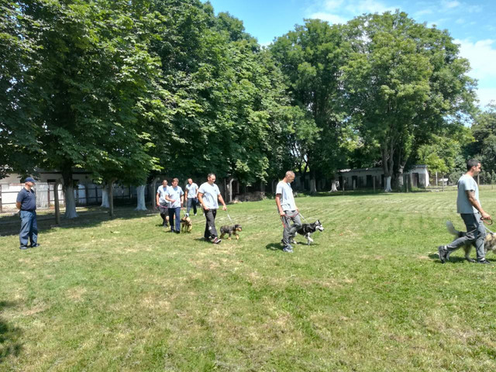
Mere prvog zahvata i ostale operativno-takticke radnje
Obavljanje razgovora sa zrtvom
Poligrafsko testiranje
Predocavanje osumnjicenog i obilazak terena
Informativna raspitivanja i provere, koriscenje evidencija, profilisanje
Tajna opservacija, postavljanje zaseda, koriscenje mamaca i specijalno dresiranih pasa

Slide 9
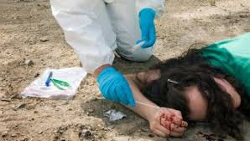
Specificnosti dokaznih radnji
Uvidjaj
Pretresanje
Telesni pregled zrtve i osumnjicenog
Pregled odece
Vestacenje kod silovanja

Slide 10
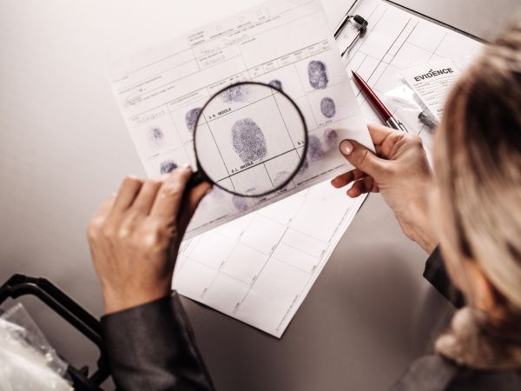
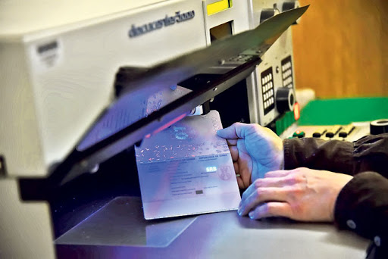
Uvidjaj
Proveriti da li iskaz ostecene odgovara okolnostima na licu mesta
Otkriti i fiksirati materijalne dokaze
Otkriti tragove koji ukazuju na prisustvo osumnjicenog na licu mesta (otisci prstiju,licne stvari..)

Slide 11

Pretresanje
Preduzimanje istraznih radnji pretresanja,stana i drugih prostorija
Privremeno oduzeti predmete koji su u vezi sa izvrsenim silovanjem

Slide 12
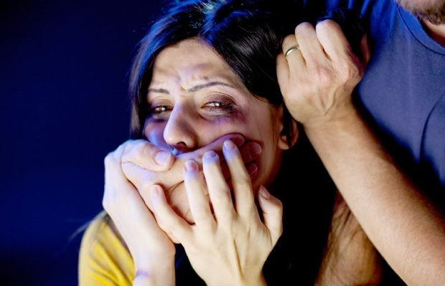
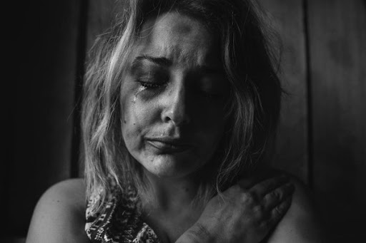
Telesni pregled zrtve i osumnjicenog
Sudsko-medicinski pregled tela zrtve:
Telesne povrede,nacini nanosenja povreda i sredstva
Tragovi koji su preneti sa ucinioca na telo zrtve
Odbrambeni tragovi
Sudsko-medicinski pregled tela osumnjicenog:
Tragovi koje je zrtva ucinila tokom odbrane
Tragovi koji ukazuju na seksualni odnos sa zrtvom
Ostali tragovi koji ukazuju na blizak kontakt sa zrtvom

Slide 13
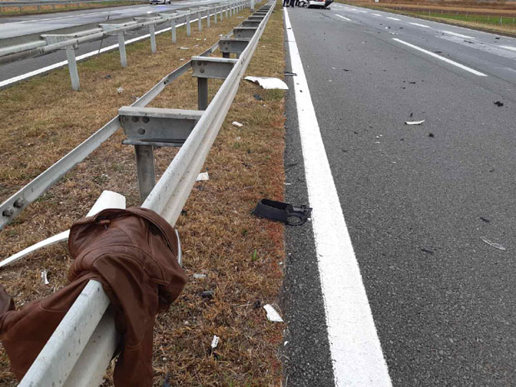
Pregled odece zrtve i osumnjicenog
Tragovi koji su s lica mesta presli na odecu i obucu
Tragovi koji su se preneli sa zrtve ili njene odece na odecu ucinioca
Tragovi na odeci koji ukazuju na postojanje seksualnog kontakta

Slide 14
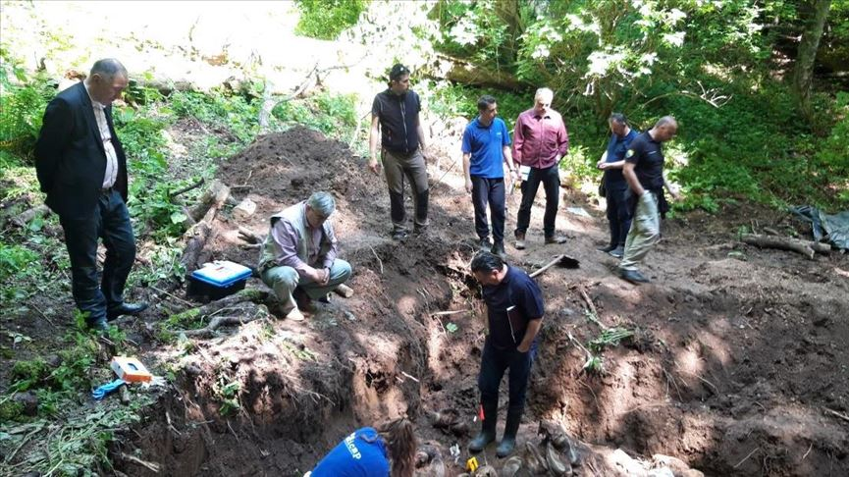
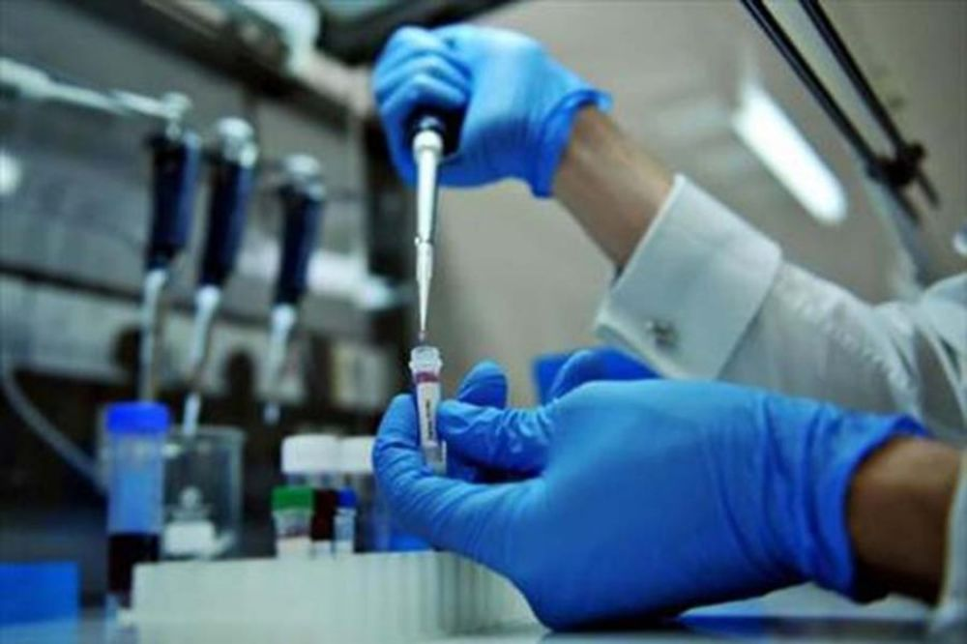
Vestacenje kod silovanja
Vestacenja bioloskih tragova ( vestacenje tragova sperme,vaginalnog sekreta..)
DNK analiza
Botanicka mineralna i hemijska vestacenja ( vestacenje tragova zemlje,tla i biljne vegetacije..)
Transoloska vestacenja- identifikuje se ostavilac traga
Psiholoska i psihijatrijska

Slide 15


Prevencija silovanja
Edukacija dece i omladine
Sacinjavanje brosure koju upucuju zenu kako da se ponasaju u slucaju zrtve
Preventivni programi

Slide 16
LITERATURA
Simonovic Branislav,1958-kriminalistika/Branislav Simonovic-trece izmenjeno i dopunjeno izdanje- Kragujevac : Pravni fakultet, Institut za pravne i drustvene nauke, 2012 (Kragujevac : Skver ).

